Slide 1
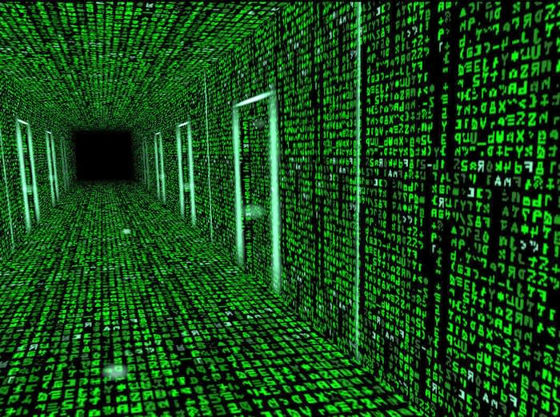
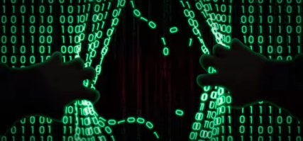
de
Computadores
3ª Geração
de
Computadores

Slide 2
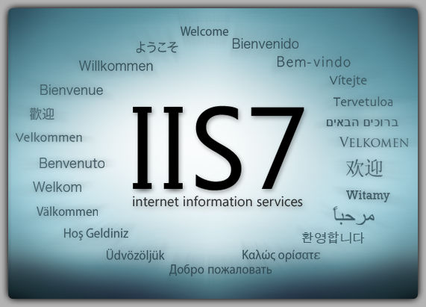
3ª Geração
de
Computadores

Slide 3
3ª Geração
de
Computadores

Slide 4
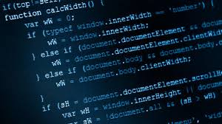
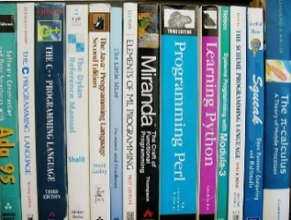
História da Computação – 3ª Geração de Computadores

Slide 5
História da Computação - Terceira Geração
de Computadores
1975 d.C.
Terceira Geração
1962 d.C.

Slide 6
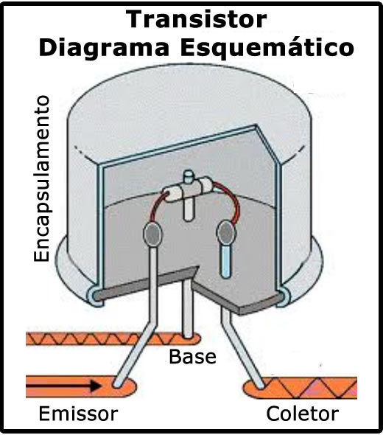
1
História da Computação - Terceira Geração
de Computadores
Na terceira geração, o transistor continuou a ser o dispositivo de construção elementar.

Slide 7
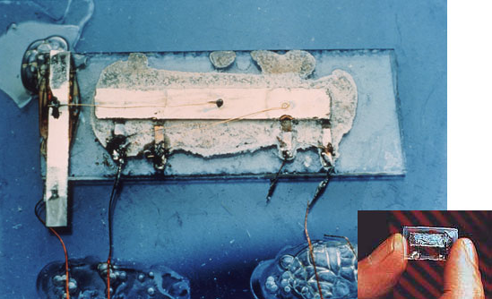
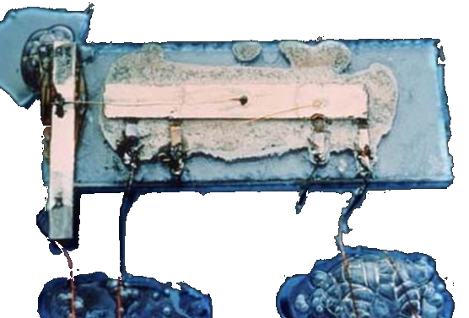
2
História da Computação - Terceira Geração
de Computadores
Mesmo o transistor ainda sendo o principal dispositivo na terceira geração, o que marcou esta geração foi a utilização do circuito integrado (CI ou CHIP) em pequena e média escala.
Primeiro protótipo de Circuito Integrado da Texas Instruments

Slide 8
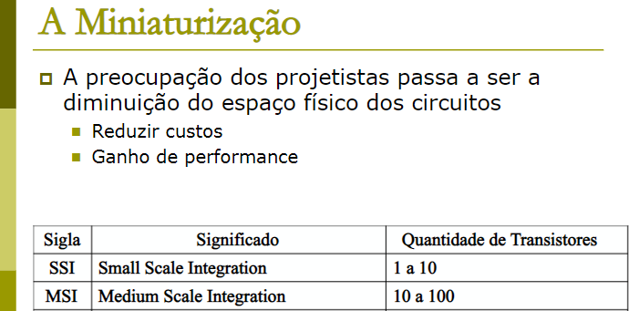
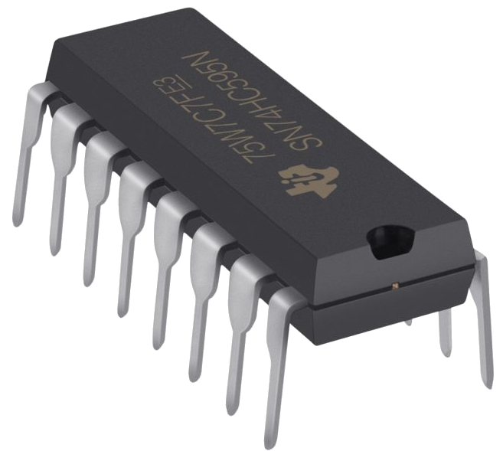
3
História da Computação - Terceira Geração
de Computadores
CI ou CHIP

Slide 9
4
História da Computação - Terceira Geração
de Computadores
O que é um Circuito Integrado?
Circuito integrado (ou simplesmente C.I.) é um circuito eletrônico que incorpora miniaturas de diversos componentes (principalmente transistores, diodos, resistores e capacitores), "gravados" em uma pequena lâmina (chip) de silício. O chip é montado e selado em um bloco (de plástico ou cerâmica) com terminais que são conectados aos seus componentes por pequenos fios condutores.
CI ou CHIP

Slide 10
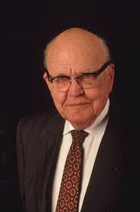
5
História da Computação - Terceira Geração
de Computadores
Circuito integrado (CI ou CHIP) - 1958
Jack Kilby (1923-2005)
Nobel de Física(2000)

Slide 11
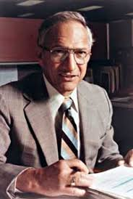
6
História da Computação - Terceira Geração
de Computadores
Circuito integrado (CI ou CHIP) - 1958
Robert Norton Noyce(1927-1990)

Slide 12
7
História da Computação - Terceira Geração
de Computadores
O uso de circuitos integrados permitiu maior compactação e confiabilidade dos computadores com expressiva redução de custos.
CI ou CHIP

Slide 13
8
História da Computação - Terceira Geração
de Computadores
Nesta geração o hardware tinha as maiores atenções no projeto de um computador, porém o software estava ganhando importância rapidamente. Foram criadas várias linguagens de programação, entre elas Algol, Lisp, C, Pascal, Prolog, Ada dentre outras. O processo de produção de programas começou a ser visto como atividade de engenharia.
CI ou CHIP

Slide 14
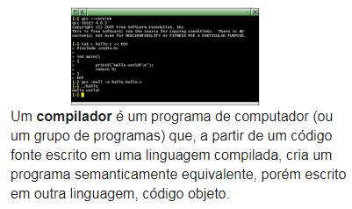
9
História da Computação - Terceira Geração
de Computadores
Na terceira geração houve importante melhoria nos compiladores, que passaram a produzir códigos tão eficientes quanto um bom programador de linguagem assembly.
Compilador

Slide 15
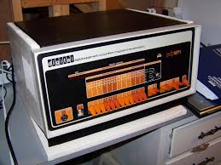
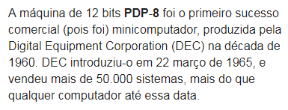
10
História da Computação - Terceira Geração
de Computadores
PDP-8

Slide 16
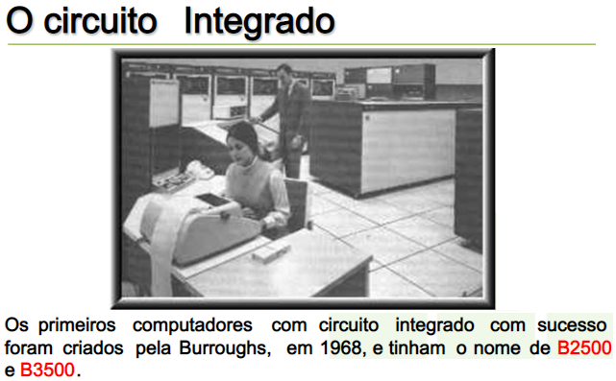
11
História da Computação - Terceira Geração
de Computadores
Burroughs:
B2500,
B3500

Slide 17
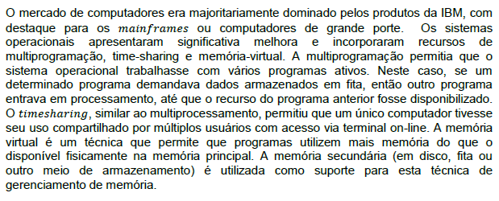
12
História da Computação - Terceira Geração
de Computadores

Slide 18
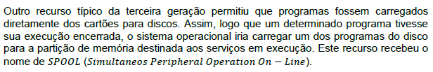
13
História da Computação - Terceira Geração
de Computadores

Slide 19
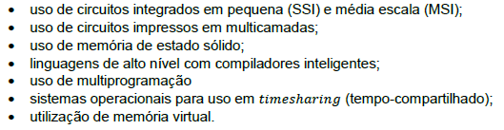
14
História da Computação - Terceira Geração
de Computadores
Resumo da Terceira Geração de Computadores

Slide 20
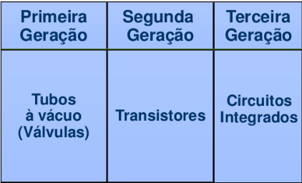
15
História da Computação - Terceira Geração
de Computadores
Resumo até agora das gerações de computadores

Slide 21
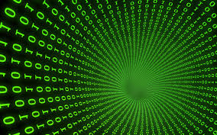
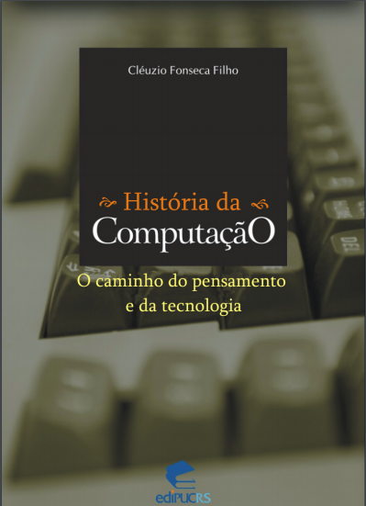
17
História da Computação - Primeira Geração
Destaca-se como fonte de consulta para aprofundamento dos temas aqui citados:
Tipo: Livro
Autor: Fonseca Filho, Cléuzio
http://www.pucrs.br/edipucrs/online/historiadacomputacao.pdf
Nome: HISTÓRIA DA COMPUTAÇÃO: O CAMINHO DO PENSAMENTO E DA TECNOLOGIA

Slide 22
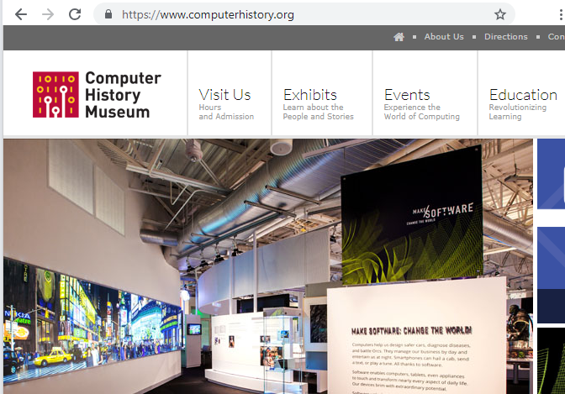
18
História da Computação - Primeira Geração
Destaca-se como fonte de consulta para aprofundamento dos temas aqui citados:
Tipo: Site
https://www.computerhistory.org/

Slide 23
FIM

Slide 24
de
Computadores
FIM

